Slide 1
Teoría sobre Indicadores II
Diseño de Nuevos Indicadores

Slide 2
Objetivo
Consolidar objetivos, metas e indicadores a través del Dimensionamiento de las variables explícitas.

Slide 3
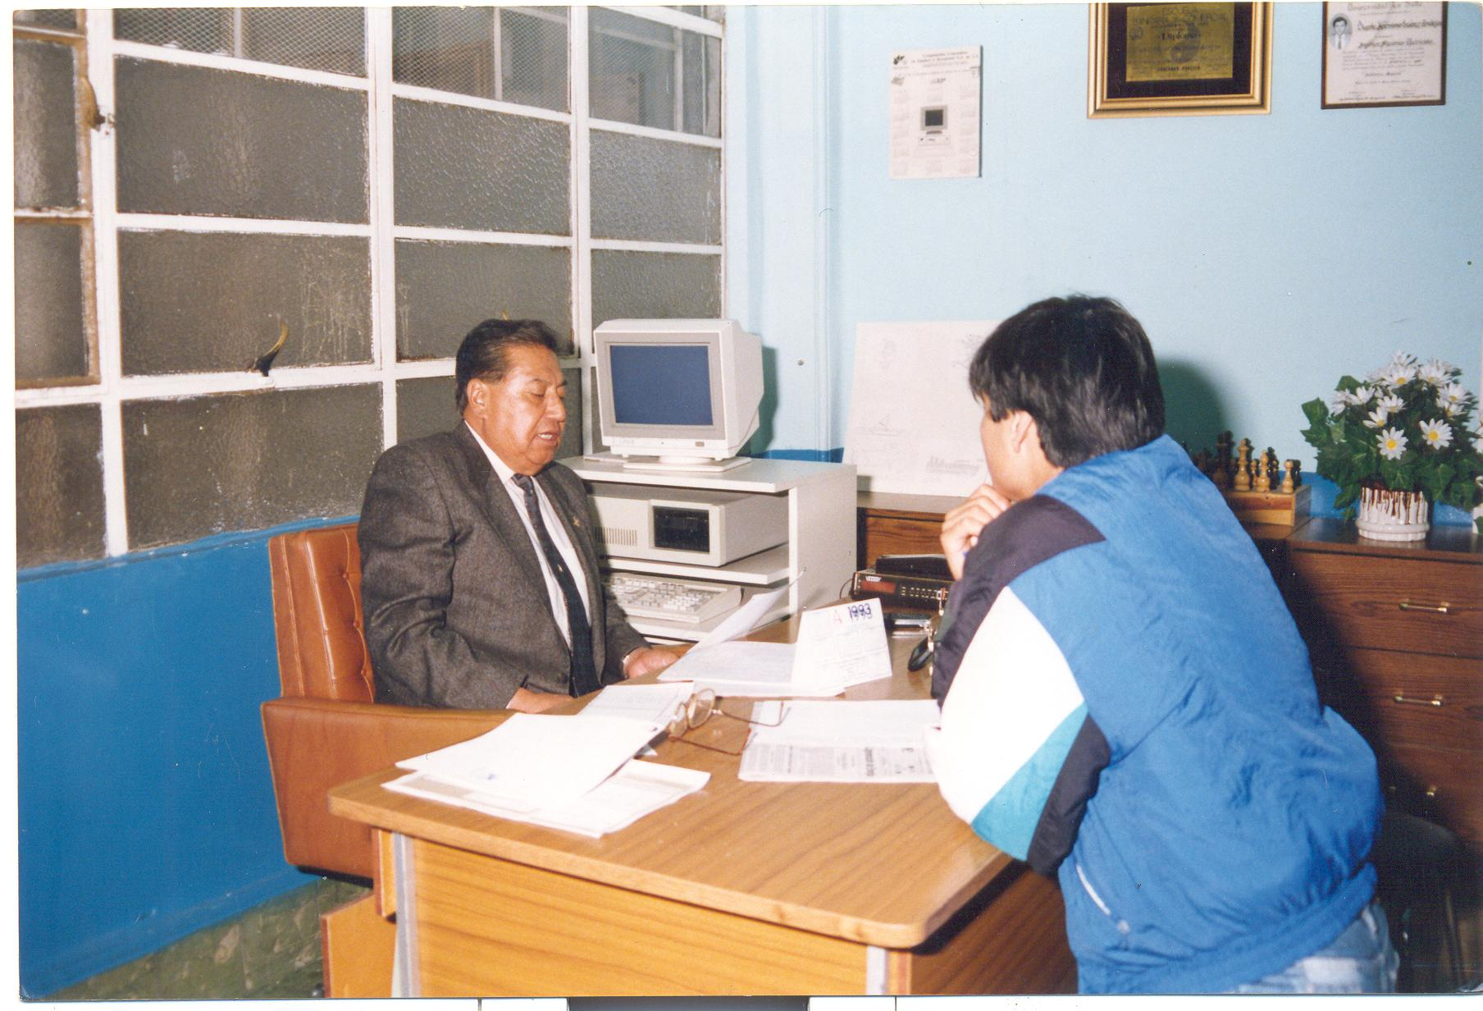
Repaso

Slide 4
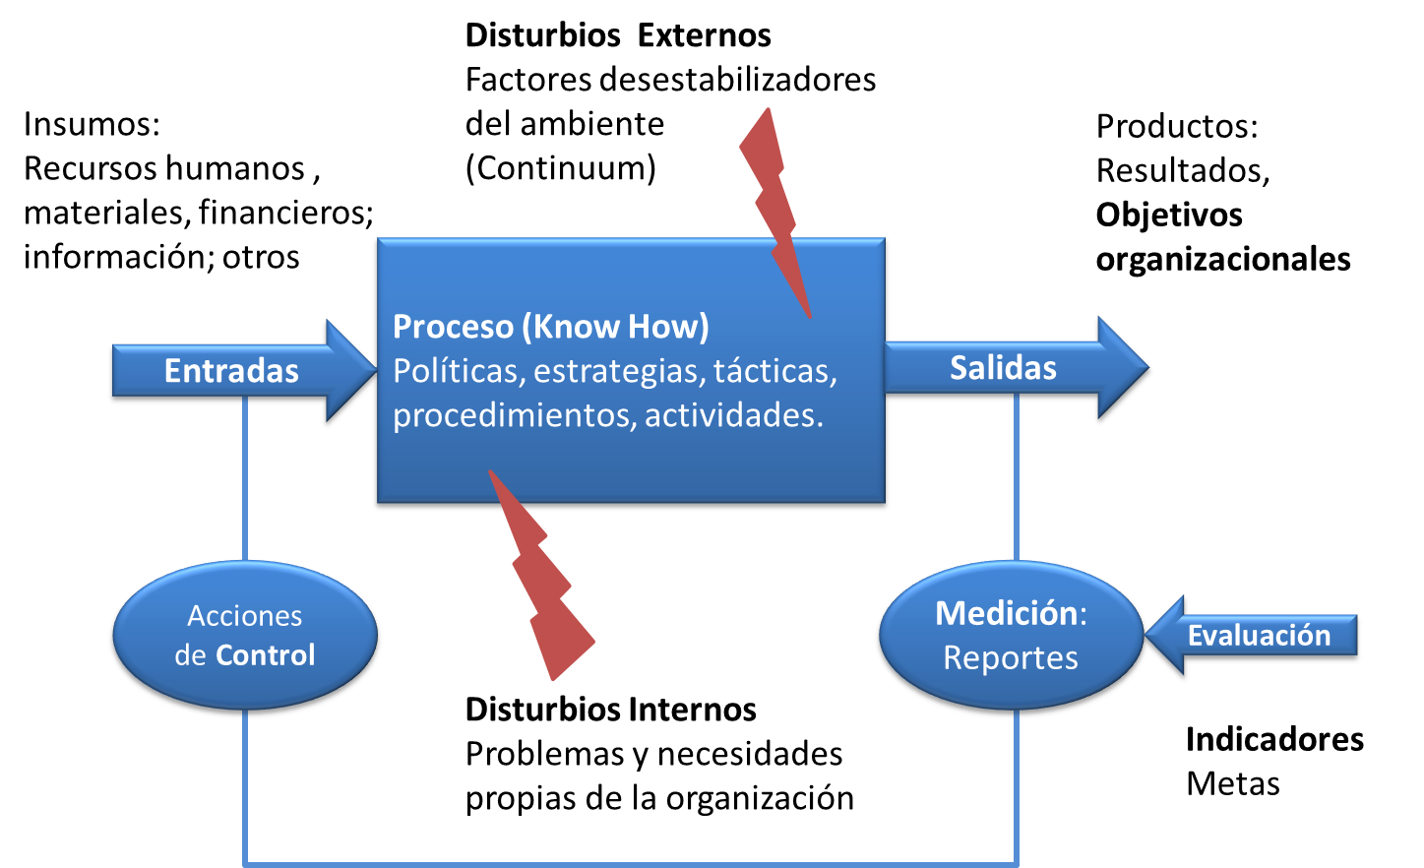
Ciclo MEc

Slide 5
MEC e indicadores
Desde el enfoque científico…
  El Ciclo MEC es concebido como un proceso de generación de conocimientos para la gestión, …
  … orientada a comprobar mediante indicadores, las hipótesis implícitas en los objetivos del proyecto, para validar y mejorar estrategias y/o tácticas.

Slide 6
I Objetivos y Riesgos
  cuantificables
II Establecer Indicadores vía VDI + AFC + KPIs
V Tablero de Comando
IV Catálogo de indicadores
III
(1) Nombre – Cálculo – Tipo – Generación
(2) Línea Base – Estatus – Meta – Umbral
(3) Fuente – Período – Responsable

Slide 7
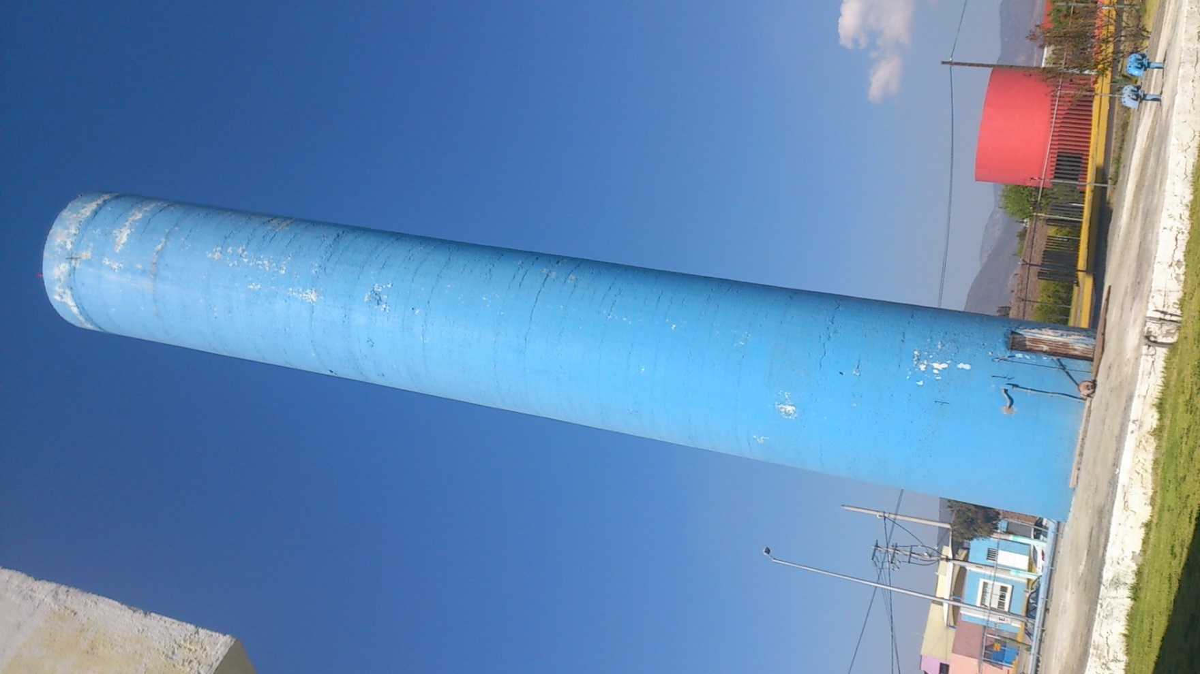
Indicadores: generaciones

Slide 8
Indicador 1ª generación
En general es un cociente donde el denominador nos sirva como referencia para comparación.
Numerador
Denominador
x Factor de escala

Slide 9
Indicador 1ª generación
Noción o Relación Aritmética:
  Aritmético. Número de Clientes atendidos.
  Porcentaje. Porcentaje de sectores atendidos.
  Promedio. Promedio de hectáreas siniestradas.
  Tasa. Tasa de ahorro de canasta básica.
  Índice. Human Development Index.

Slide 10
Indicador 1ª generación
NOMBRE | Estado de las instalaciones (EDOINS)
GENERACIÓN | I/III
TIPO | Proceso, Índice.
VARIABLES | De ingreso | a = Medios de acceso
 |  | b = Imagen exterior
 |  | c= Accesibilidad para minusválidos
 |  | d= Horario
 | De estancia | e= Iluminación
 |  | f= Distribución (Lay-out)
 |  | g= Climatización
 |  | h= Tamaño de la tienda
 |  | i= Carritos/canastillas de servicio
 | De salida | j= Línea de cajas
 | Seguridad & Higiene | k= Seguridad
 |  | l= Limpieza
MÉTODO DE CÁLCULO | EDOINS = ∑(a:l) / 12 x 100

Slide 11
Indicador 2ª generación
Medición de Constructos (Variables).
Transferencia de “cualidades” a números.
Instrumentos:
  Escala Likert.
  Escala de Guttman.
  Diferencial Semántico.

Slide 12
Indicador 2ª generación
Bienes que el cliente busca y adquiere y que SL le oferta para satisfacer sus necesidades y expectativas. | Precio | A1 Los precios en SL son accesibles.
 |  | A2 Los precios de la competencia mejoran los de SL.
 | Presentación | A3 La presentación de los productos me motiva a comprarlo.
 |  | A4 El material del empaque daña al ambiente.
 | Diversidad/ exclusividad | A5 En mi visita encontré todos los productos que necesitaba.
 |  | A6 Falta diversidad en los productos.
Espacio físico destinado para proporcionar el servicio al cliente. | Condiciones ambientales | B1 En SL la música ambiental es agradable mientras compro.
 |  | B2 Encuentro poca limpieza en en general en SL..
 | Distribución | B3 Siempre están a mi alcance los productos que busco.
 |  | B4 Tengo que recorrer toda la tienda para encontrar un producto.
 | Accesibilidad | B5 He notado que es difícil para los discapacitados y adultos mayores desplazarse en SL.
 |  | B6 Percibo que en SL se preocupan por los discapacitados.

Slide 13
Indicador 3ª generación
Digital Opportunity Index (DOI).
Índice compuesto por 11 indicadores agrupados en tres categorías: oportunidad, infraestructura y utilización.

Slide 14
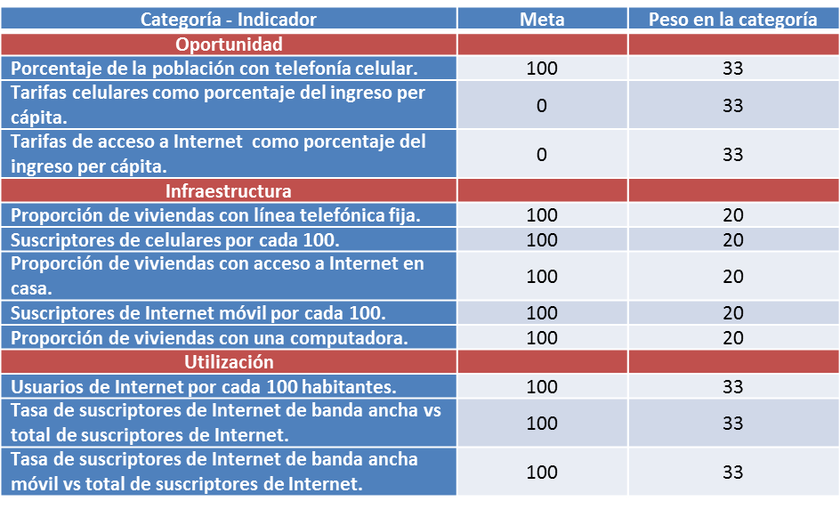
Indicador 3ª generación

Slide 15
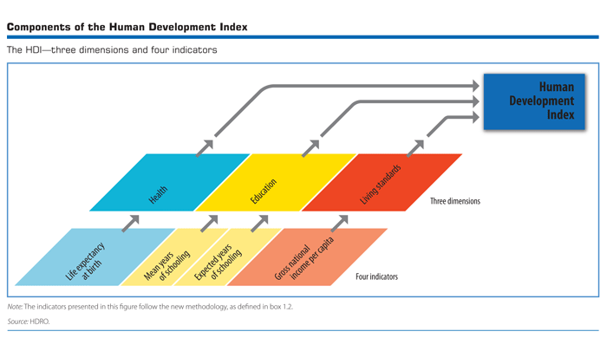
Indicador 3ª generación

Slide 16
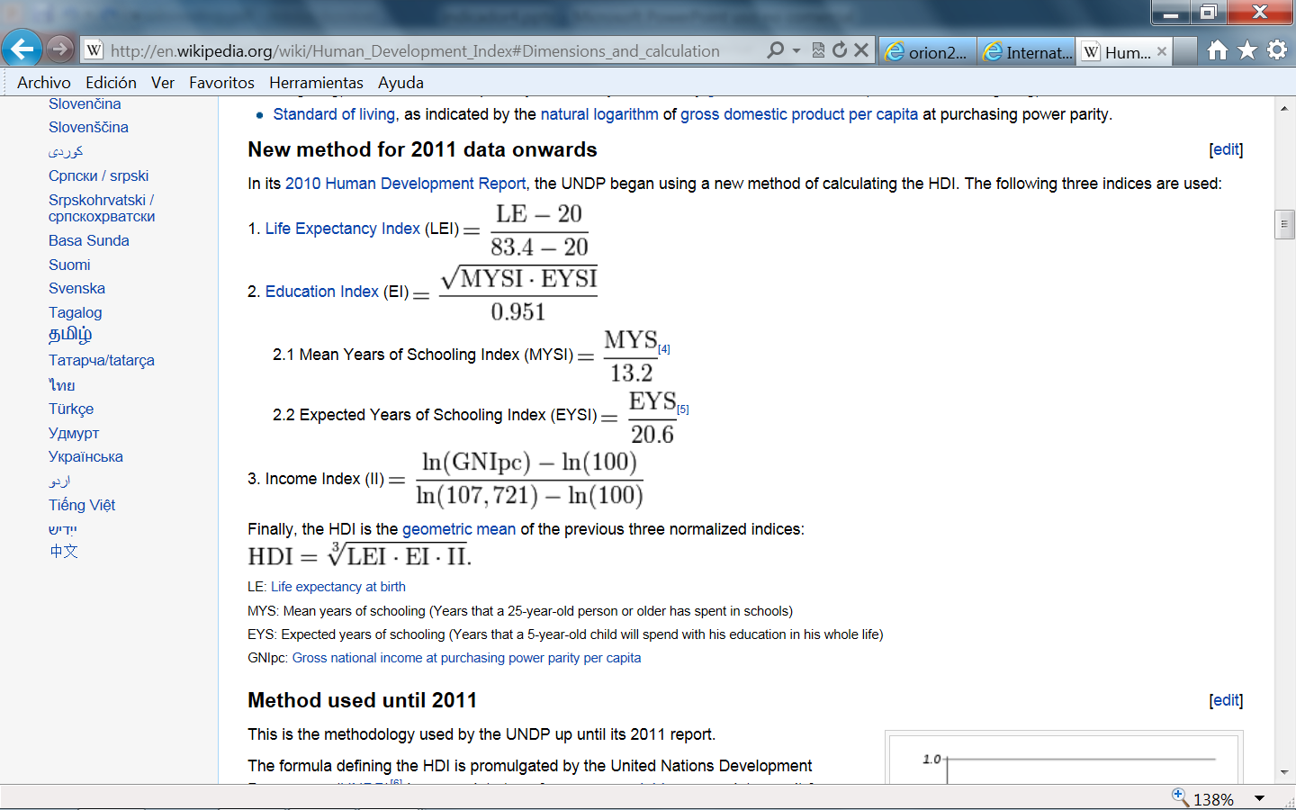
Indicador 3ª generación

Slide 17
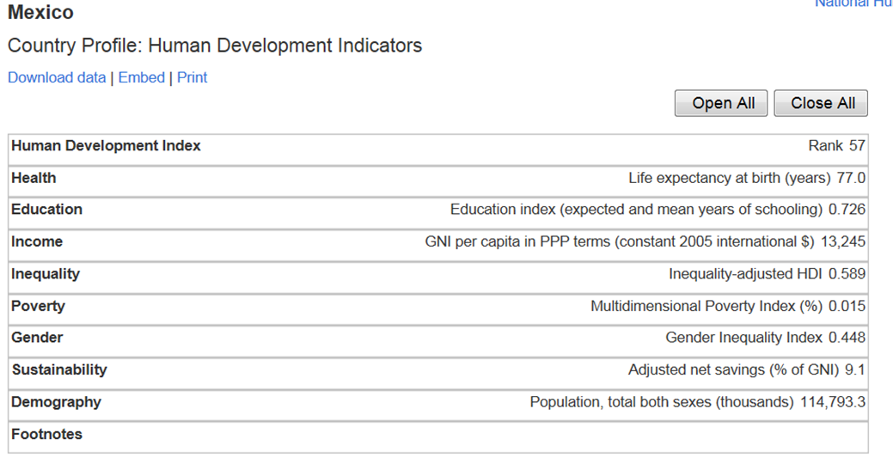
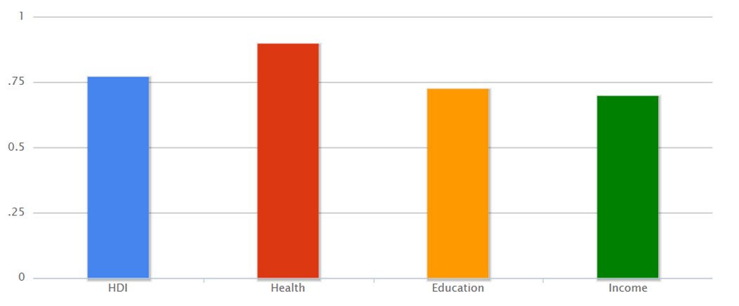
Indicador 3ª generación

Slide 18
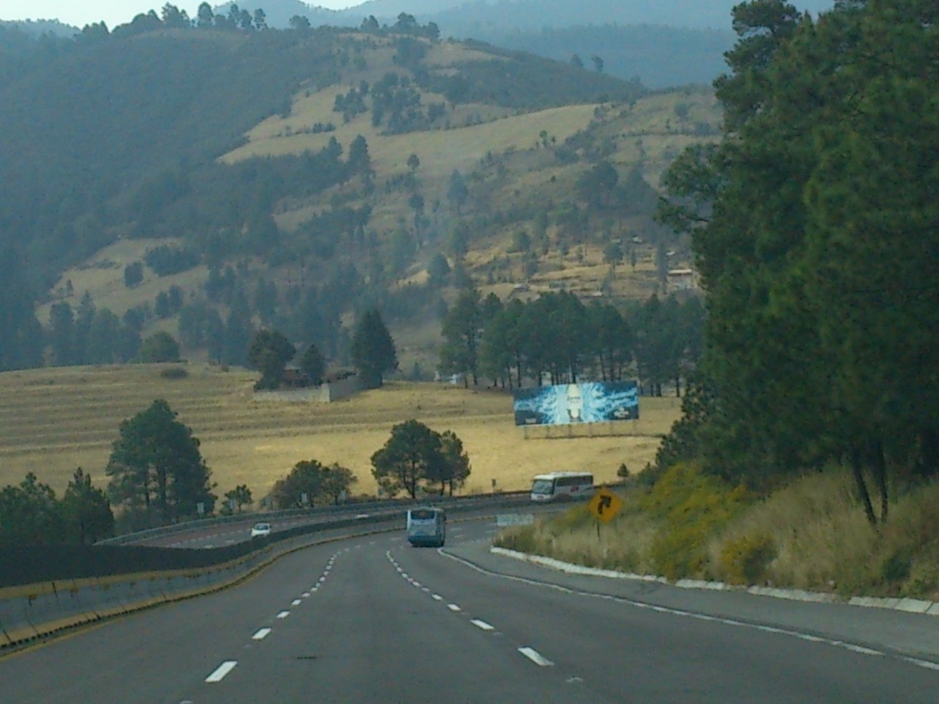
Construcción de Indicadores

Slide 19
MEC e indicadores
Factores Críticos de Éxito
MARCO REFERENCIAL
VARIABLES
Características
del concepto
DIMENSIONES
Propiedades
de la variable
OPERACIONALIZACIÓN
Definición, medición y
análisis de las variables
HIPÓTESIS:
Objetivos
INSTRUMENTACIÓN
INDICADORES
Miden dimensiones
de la variable

Slide 20
Tipología SHCP
¿Cuál es la cobertura de la población o universo objetivo al cuál se le proporcionan los productos o servicios?
¿Cuál es el nivel de calidad de los productos o servicios?
¿Cuál es el nivel de eficiencia o aprovechamiento de los recursos?
¿Qué tan alineados están los recursos con los requerimientos del ejercicio presupuestal? y ¿Qué tan equitativa es la distribución de recursos?
¿Cuál es el impacto o resultado esperado al cumplir con los objetivos estratégicos?

Slide 21
Factores Críticos de Éxito
Cada objetivo estratégico debe conectar un Árbol de Factores Críticos de Éxito, a partir de los cuales se generen los indicadores.
  ¿Qué acciones vitales debe realizarse para lograr el objetivo?
  ¿Qué es lo que debe ocurrir como resultado, para considerar que se ha tenido éxito en el logro del objetivo?

Slide 22
Factores Críticos de Éxito
Procedimiento:
Establecer el Objetivo y sus Dimensiones con base en un Marco Referencial.
Obtener la lista de factores de éxito dando respuesta a:
  ¿Qué acciones vitales debe realizarse para lograr el objetivo?
  ¿Qué es lo que debe ocurrir como resultado, para considerar que se ha tenido éxito en el logro del objetivo?
Plantear en todo momento el cuestionamiento del para qué se debe cumplir un factor de éxito, hasta llegar a resultados finales.
Eliminar factores de éxito no relevantes.
Conjugación de Factores Críticos, Población Objeto, etc. con una taxonomía de indicadores para establecer los idóneos.

Slide 23
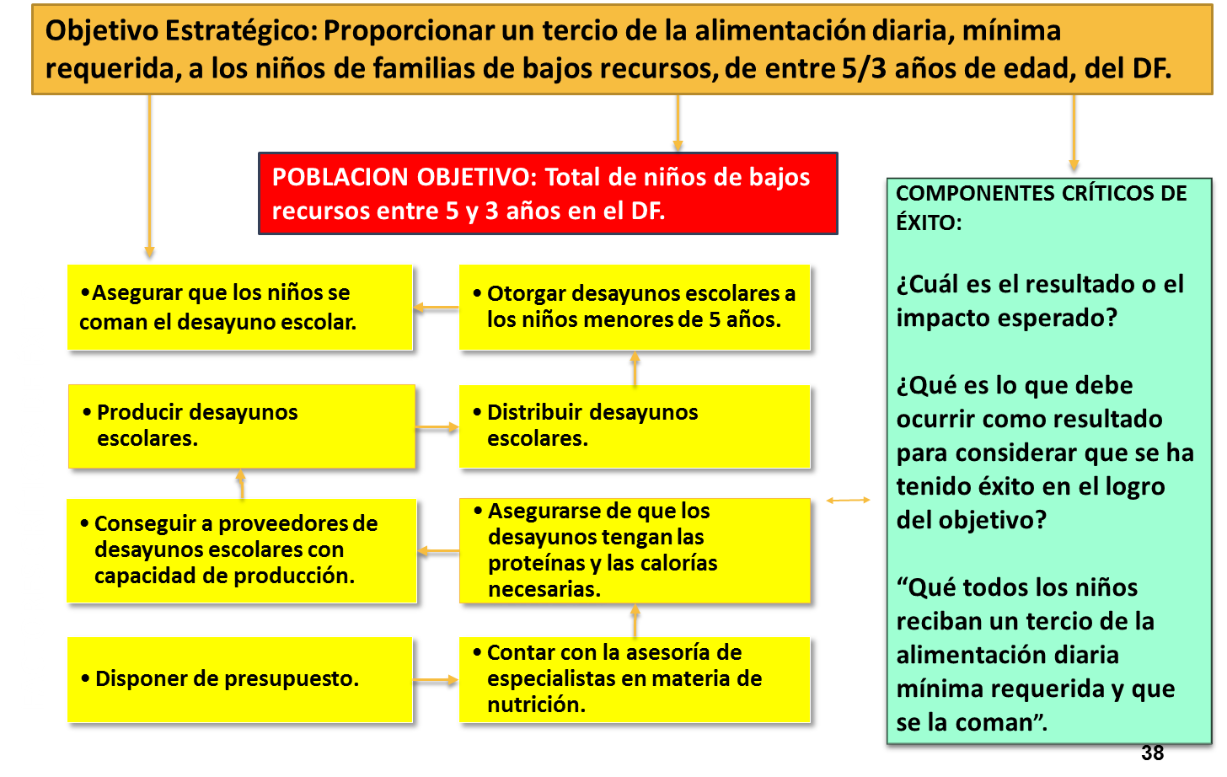
Ejemplo 1

Slide 24
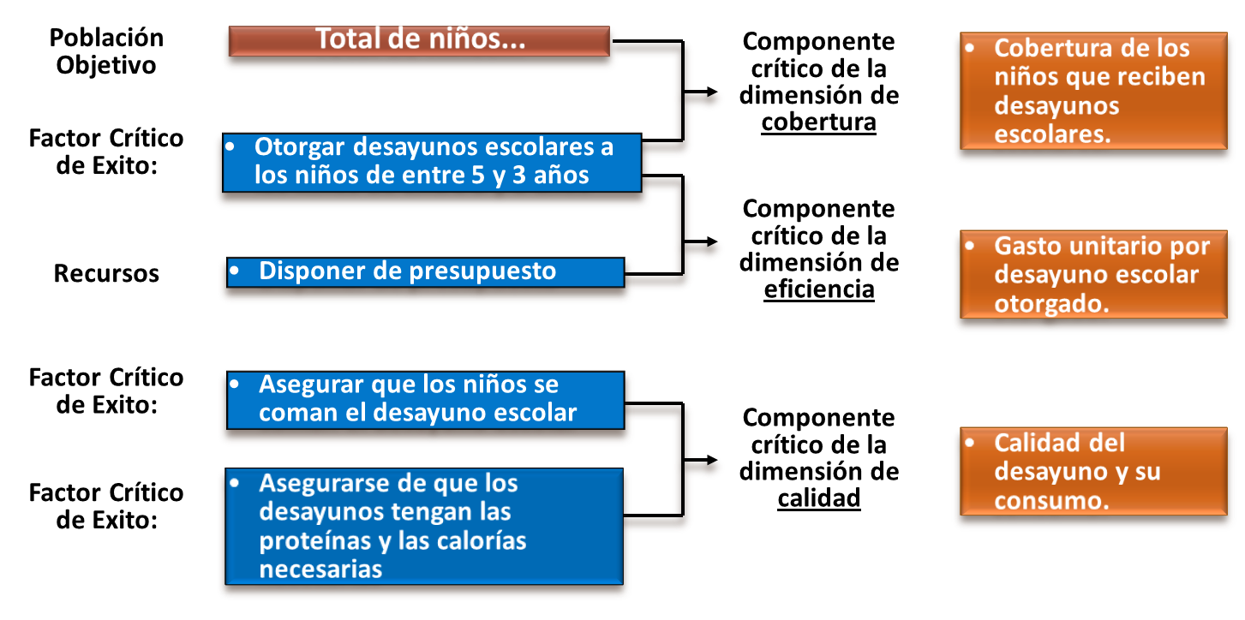
Ejemplo 1

Slide 25
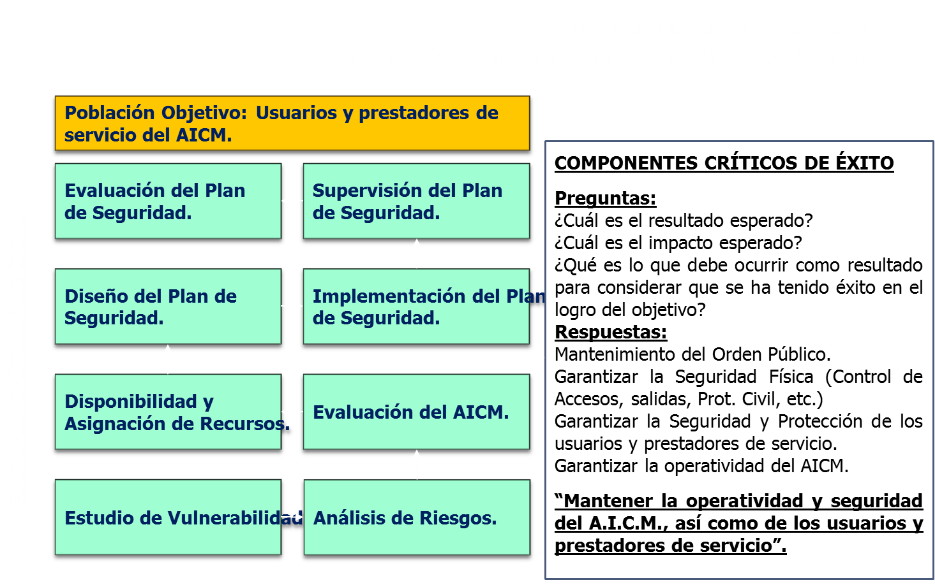

Ejemplo 2

Slide 26
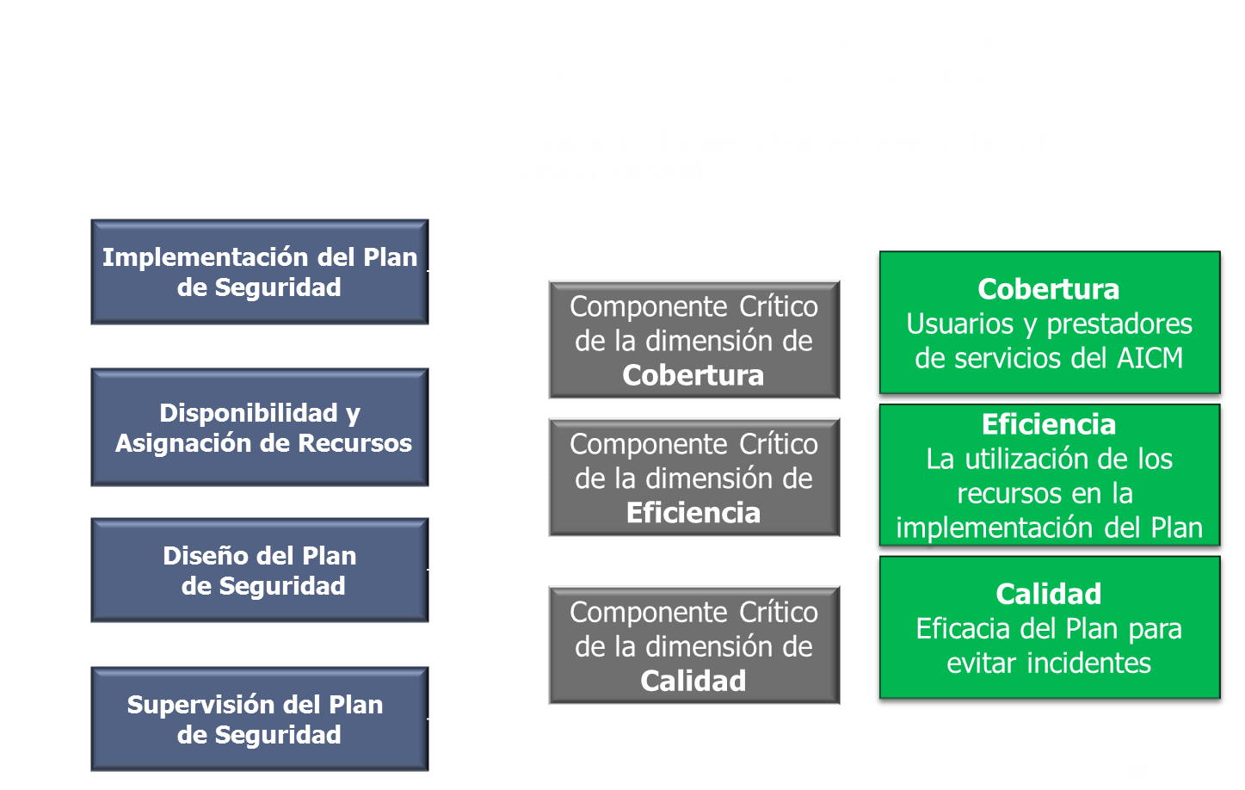
Ejemplo 2

Slide 27
Validación de indicadores
Los indicadores a ser utilizados deben ser objeto de una validación técnica que permita seleccionar los mejores. CREMA realiza este filtro a partir de cinco criterios:
  Claro: Preciso e inequívoco.
  Relevante: Apropiado al tema en cuestión.
  Económico: Disponible a un costo razonable.
  Medible: Abierto a validación independiente.
  Adecuado: Ofrece una base suficiente para estimar el desempeño.

Slide 28
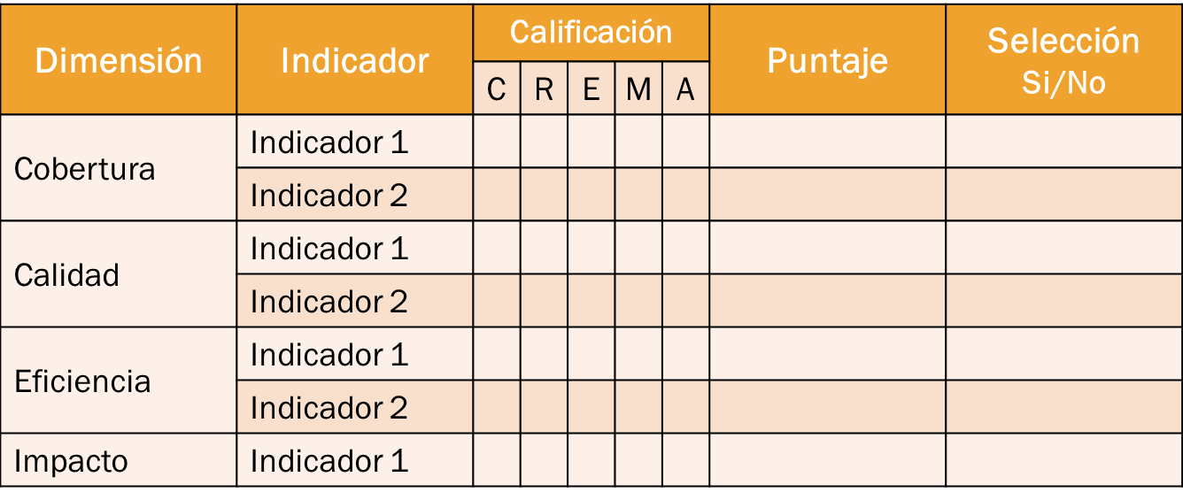
Validación de indicadores
C ¿Está el indicador claramente formulado?
R ¿Es el indicador suficientemente representativo?
E ¿El indicador se puede medir de manera práctica y económica?
M ¿Están las variables del indicador suficientemente definidas para asegurar que lo que se mide hoy es lo mismo que se medirá en cualquier tiempo?
A ¿Es el indicador tan directo como para garantizar que la determinación de su desempeño no sea complicada ni problemática?

Slide 29
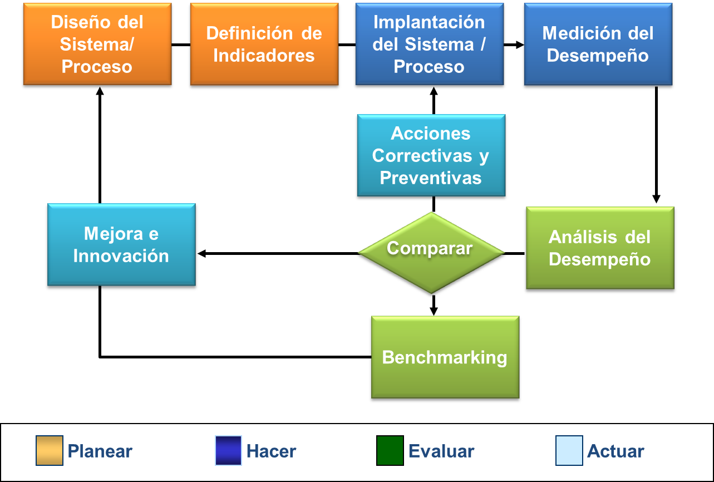

Slide 30
Teoría sobre Indicadores II
AMDG

